Slide 1
ГАУ «КЦСОН города Каменска-Уральского»
Школа пожилого возраста по направлению «Декоративно прикладное творчество» на тему «Сумка-авоська»
Специалист по социальной работе:
Самигуллина С.К.

Slide 2

Необходимые материалы:

Slide 3
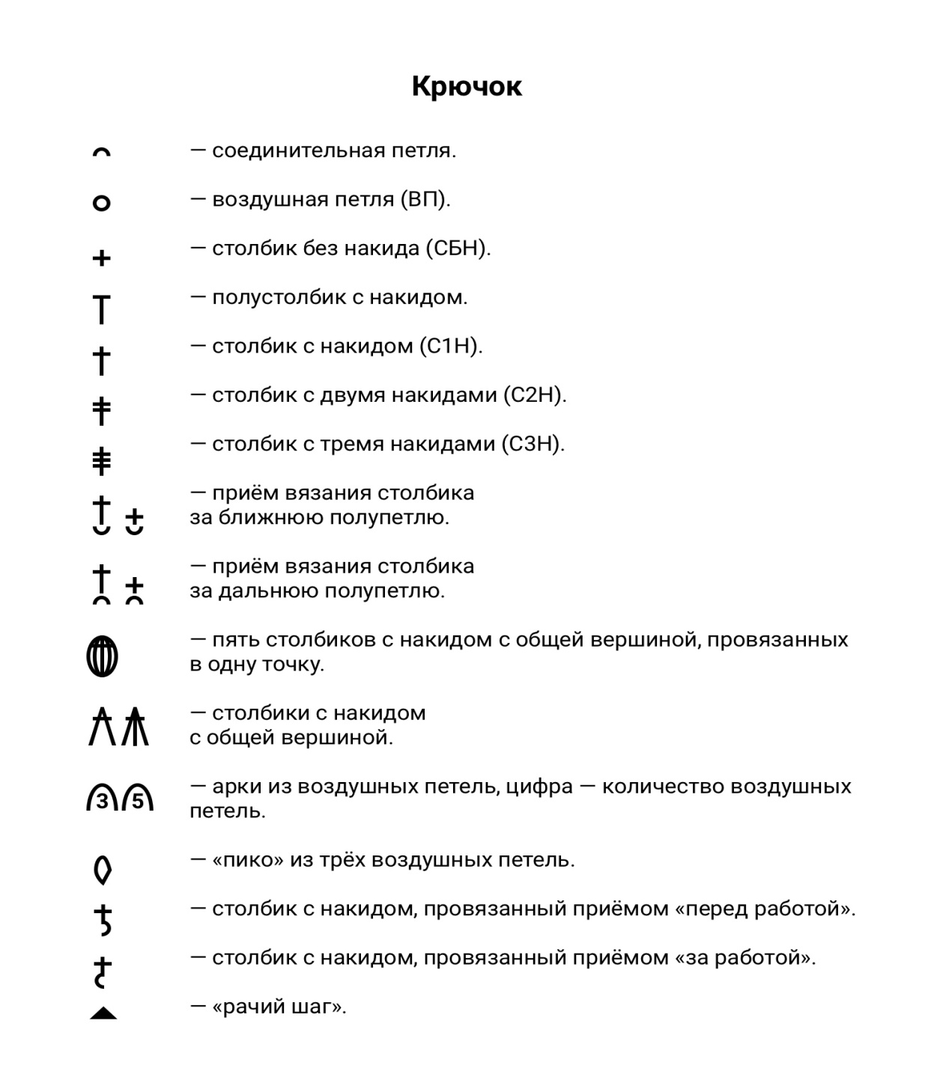

Slide 4
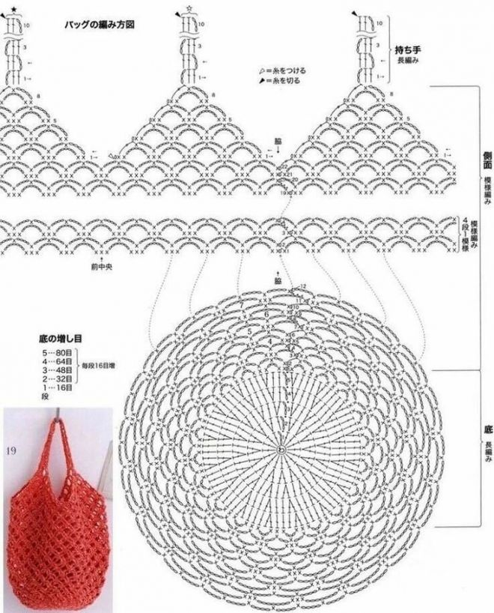

Slide 5
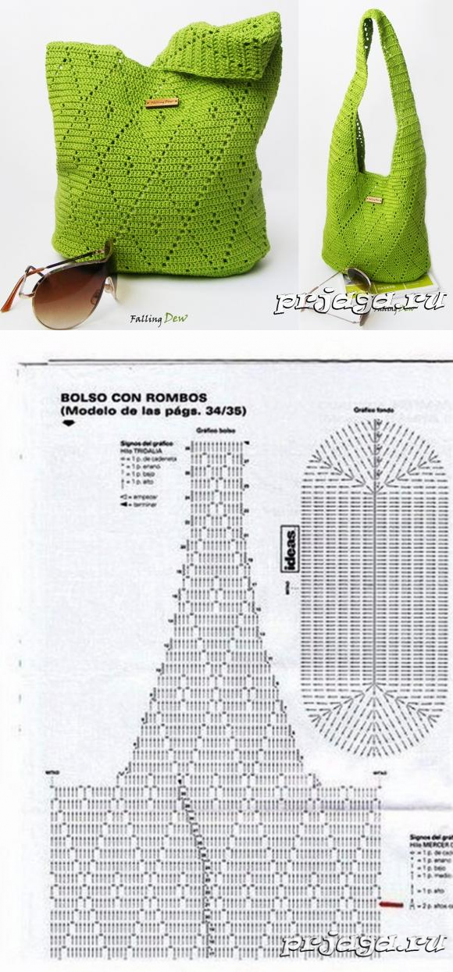

Slide 6
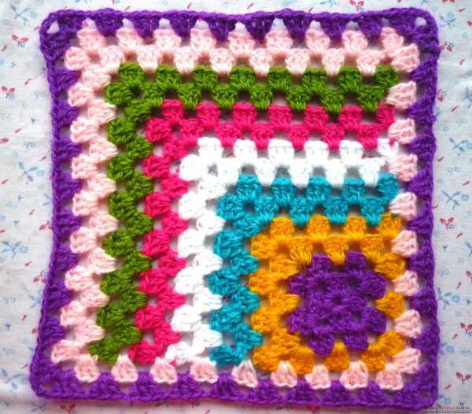
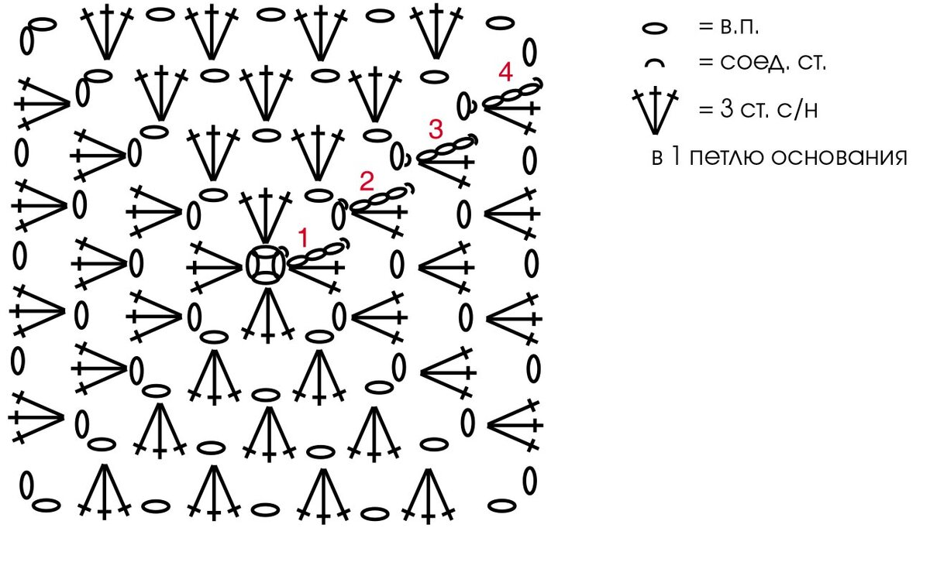
Спасибо за внимание!

Slide 7
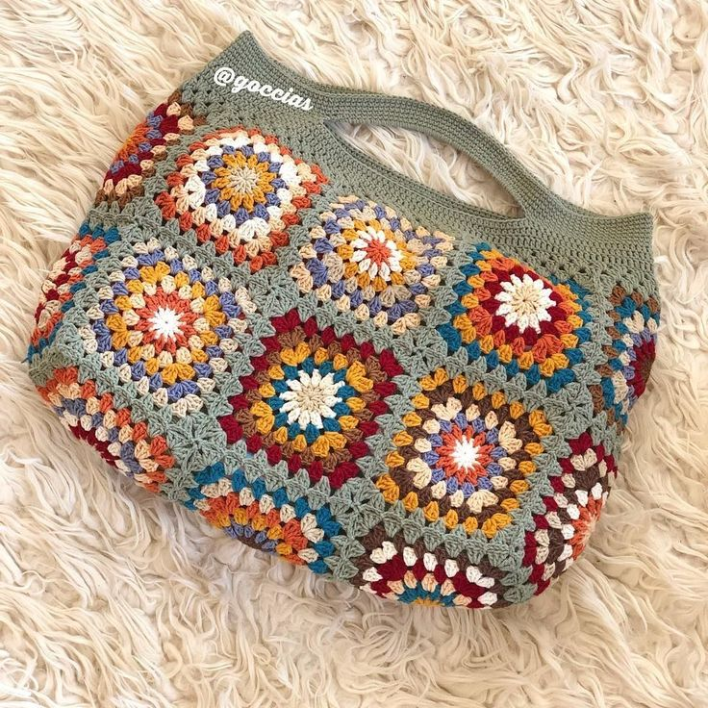

Slide 8
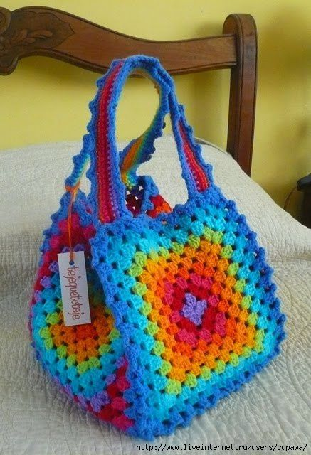

Slide 9
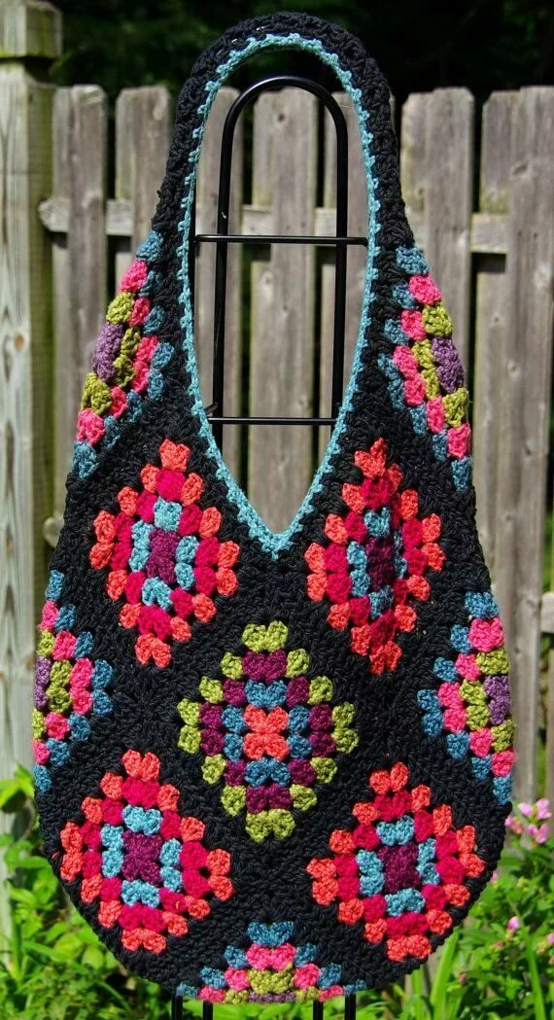

Slide 10
Спасибо за внимание!
Источник сайта:
mochishe.ru

